Slide 1
2021
COVID-19 TRACKER
By : Nguyễn Khánh Long

Slide 2






CONTENTS
Lí do thực hiện
Quy trình thực hiện
Công nghệ sử dụng
Các chực năng đã thực hiện
Deploy sản phẩm

Slide 3
Lí do thực hiện

Slide 4

- Nguyên nhân chính thực hiện dự án này
- Covid-19 Tracker có giá trị hay công dụng gì
Nhằm đánh giá kiến thức chuyên môn trong khóa học DBP-CIJS_D10 , đánh giá tổng quan cá nhân tiếp thu được những kiến thức gì trong quá trình học tập và thực hành tại khóa học này , là một dự án kết thúc khóa học do giảng viên chỉ định, đồng thời đánh giá năng lực của học viên để có thể tiếp tục học khóa sau trong lộ trình 18+ của MindX
Giúp người dân có thêm thông tin về tình hình covid một cách tổng quan nhất thông qua các dữ liệu trả về của các nguồn thông tin chính xác và tin cậy , dự án bao gồm: hiển thị số ca mắc covid-19 , số ca tử vong , số ca hồi phục của từng quốc gia trên thế giới được cập nhật liên tục (realtime), đồng thời hiển thị dữ liệu dạng bảng và biểu đồ , bản đồ .

Slide 5
Công nghệ sử dụng

Slide 6







Công nghệ sử dụng trong dự án này
GITHUB
HTML-CSS-JS
MATERIAL-UI
REACT-JS
CHART JS
LEAFLET
NETLIFY

Slide 7
Quy trình thực hiện

Slide 8
Lên ý tưởng
Kiểm thử
Lên ý tưởng về giao diện sao cho bắt mắt thân thiện với người dùng , bố trí một cách hợp lý , phân luồng xử lí các chức năng .
Sau khi hoàn thiện dự án , chúng ta kiểm thử lại các chức năng của trang web các trường hợp có thể sinh ra lỗi hoặc lỗi ngầm của hệ thống quá trình phát triển bị sai sót.
Thiết kế giao diện
Deploy sản phẩm
Sử dụng bootstrap, material-ui hổ trợ xây dựng giao diên mục đích tiết kiệm thời gian , ưu điểm các thư viện này hỗ trợ rất mạnh về UI-UX cho kết quả rất đẹp mà không cần tốn nhiều công sức thiết kế thủ công
Với sự hổ trợ của netlify có thể deloy bản demo sản phẩm của chúng ta lên web 1 cách hoàn chỉnh
Xử lý các chức năng
Bắt đầu code xử lý các chức năng của trang web theo ý tưởng ban đầu , ví dụ : thực hiện lấy dữ liệu hiển dữ liệu ra bảng , biểu đồ

Slide 9
Các chức năng đã thực hiện

Slide 10

Hiện thị panner tổng quan về covid-19 của thế giới
Thực hiện lấy dữ liệu từ API trả về hiển thị thông tin

Slide 11
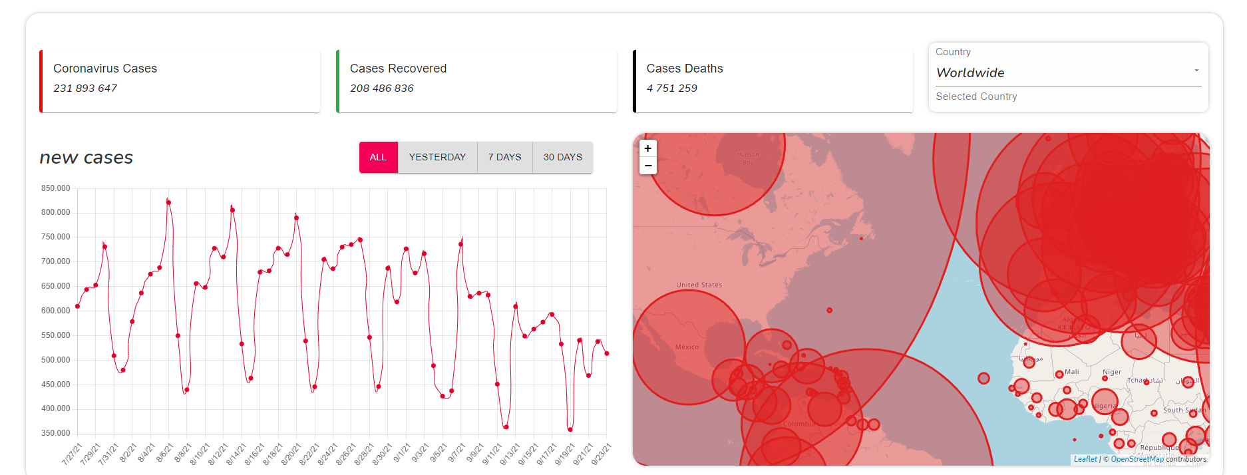
Các chức năng chính
- Thực hiện lấy dữ liệu từ API trả về hiển thị thông tin
- Cho phép người dùng chọn quốc gia tại Selected.
- Hiển thị biểu đồ theo quốc gia đã chọn tại ô selected
- Hiển thị bản đồ theo quốc gia đã chọn tại ô selected
- Thay đổi dữ liệu biểu đồ và bản đồ khi click vào highlight (số ca mắc bệnh, số ca khỏi , số cac chết)
- Lọc lại ngày hiển thị trên biểu đồ khi click vào Button Group (all,yesterday , 7 days, 30 days)

Slide 12
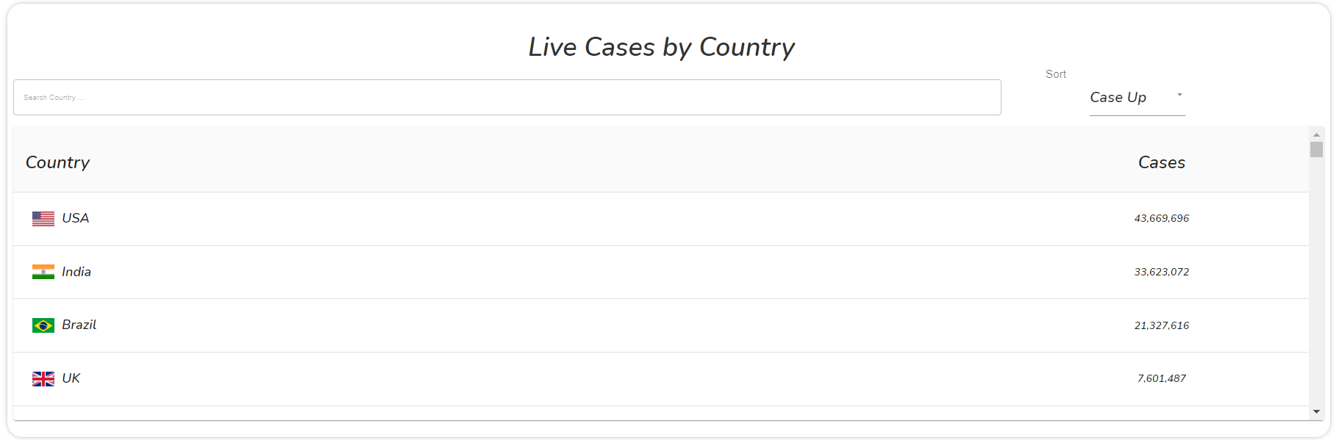
Các chức năng chính
- Thực hiện lấy dữ liệu từ API trả về hiển thị thông tin ra bảng
- Cho phép người dùng tìm kiếm quốc gia tại khung search country.
- Thực hiện sắp xếp số ca nhiễm bệnh tăng dần , giảm dần tại ô dropdown.

Slide 13
Deploy sản phẩm

Slide 14
Deploy sản phẩm

Slide 15


Slide 16





